Slide 1
МАДОУ «Центр Развития Ребенка –д/сад №116» г. Сыктывкара
Тема: Нетрадиционное оборудование на физкультурных занятиях
Подготовила: Инструктор по физическому воспитанию
Бикчураева Наталия Владимировна-
Первая квалификационная категория

Slide 2
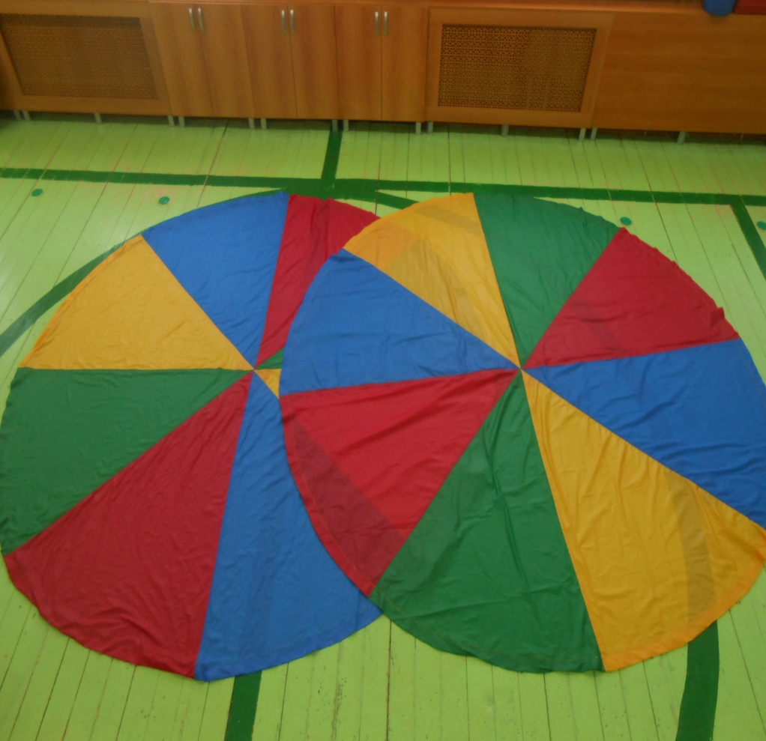
«Волшебный парашют» Диаметр 2,5 метра
Игры с «Парашютом» способствуют:
- развитию внимания, памяти;
- выработки согласованности движений с музыкой;
- укреплению мышц спины и рук;
- активизируют двигательные навыки;
- развивают координацию движений;
- позволяют тихим и застенчивым детям быстрее адаптироваться в коллективе сверстников;
- гиперактивным детям научиться соблюдать правила игры дожидаться своей очереди, взаимодействовать друг с другом;
- развивают звуковысотный, тембровый слух, чувство ритма, темподинамическое представление;
- развивают творческие способности и вызывают положительные эмоции.

Slide 3
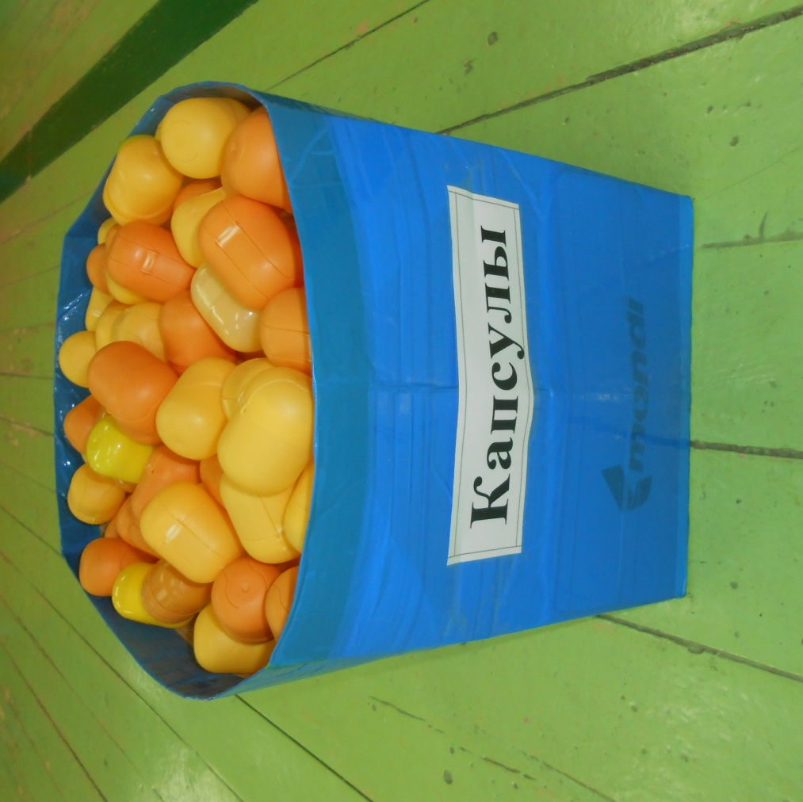
«Капсулы»
Используются для стопотерапии, в играх и эстафетах- дети ногами собирают в определенное место.

Slide 4
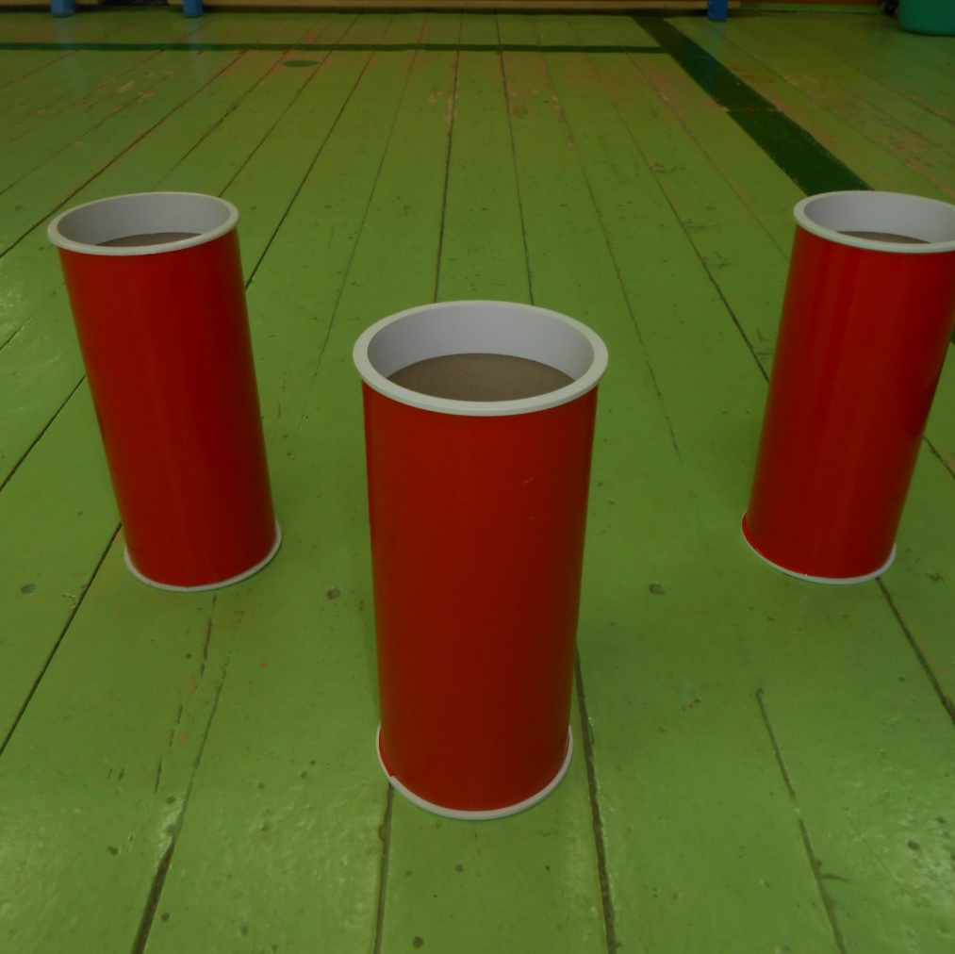
«Стойки» используются для игр и эстафет - как ориентир.

Slide 5
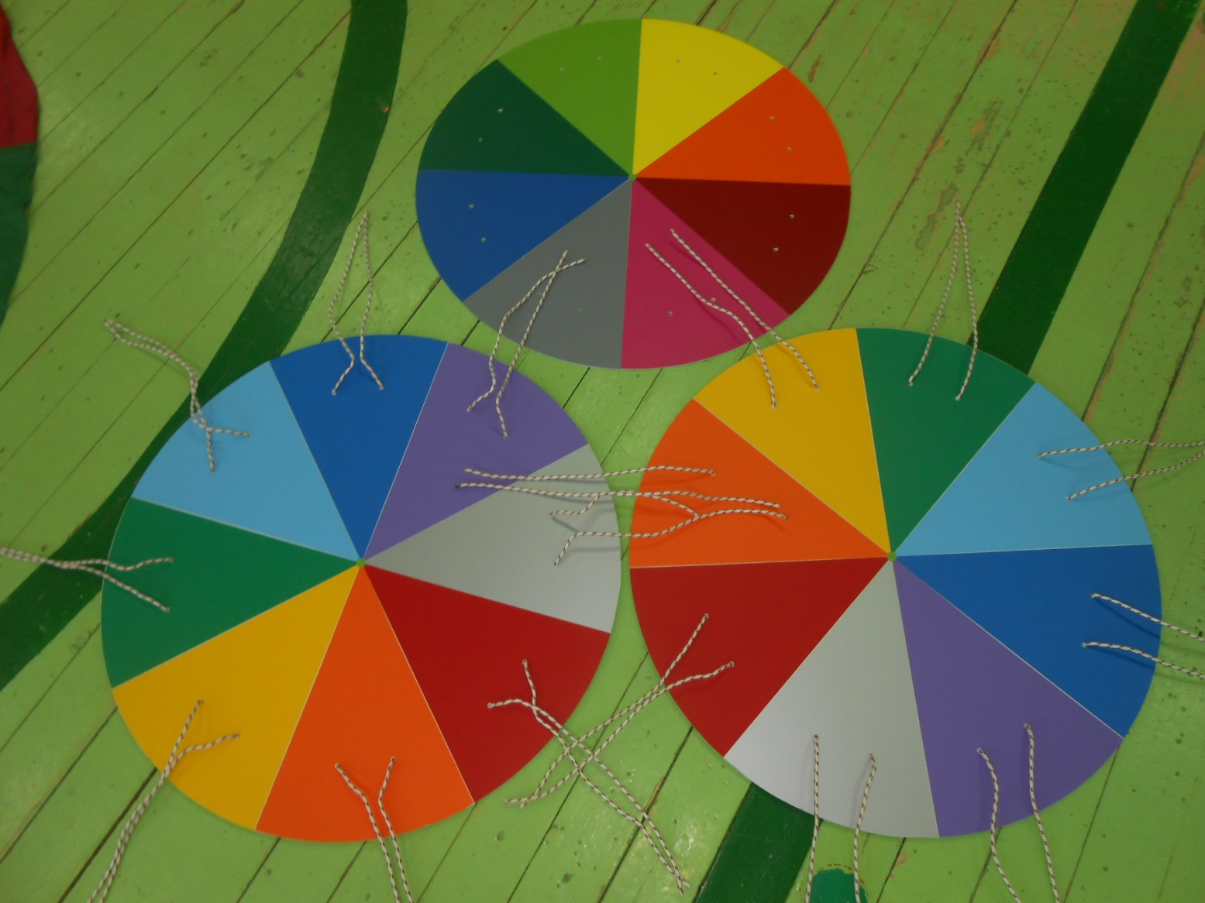
«Радужные круги» (пластик)
Используются для игр и эстафет (для выполнения задания на время), в простейшем туризме(при знакомстве детей с узлами), стопотерапии (завязывание ногами- узлов и захваты пальцами ног).

Slide 6
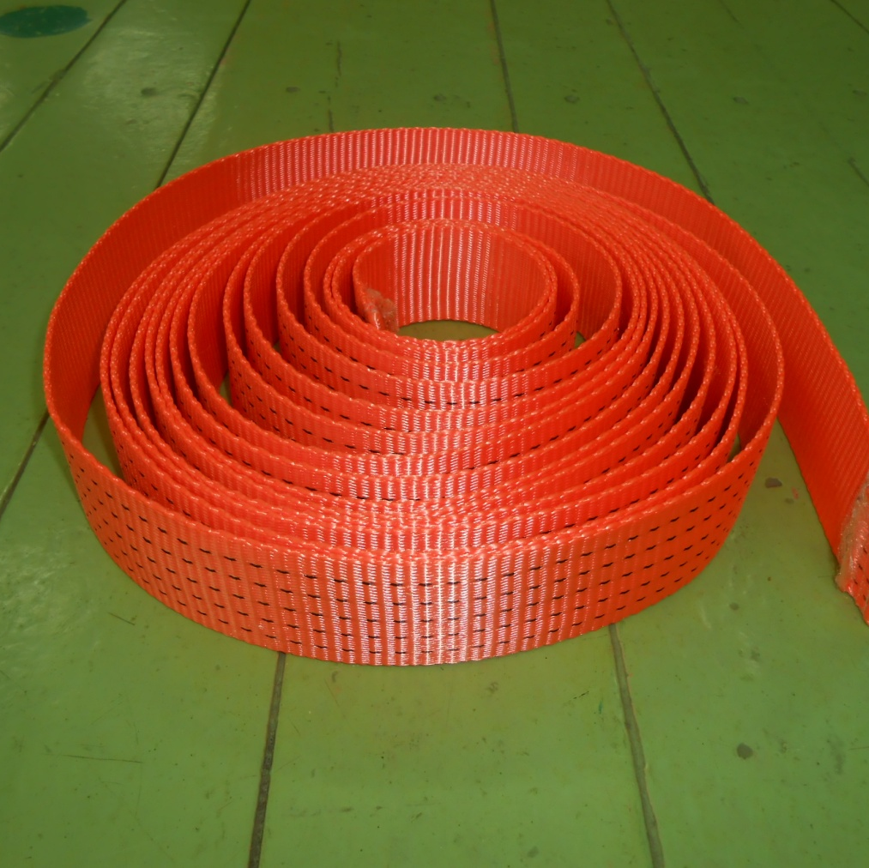
«Тросс»
Используется для игр и ориентировки

Slide 7
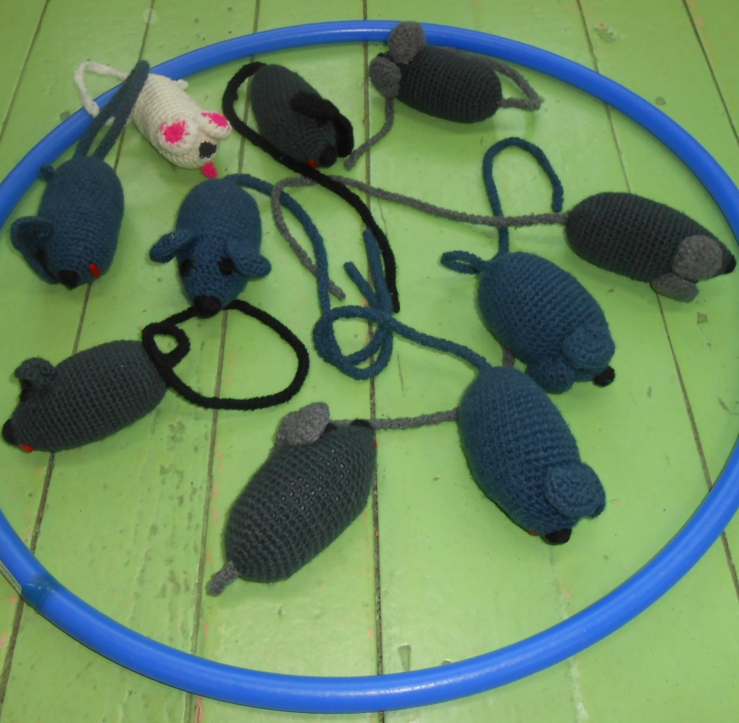
«добрые Мышки» Используется для игр и эстафет- п/и «Кот и Мыши», «Найди и промолчи», «Где мышки», «Поймай».

Slide 8
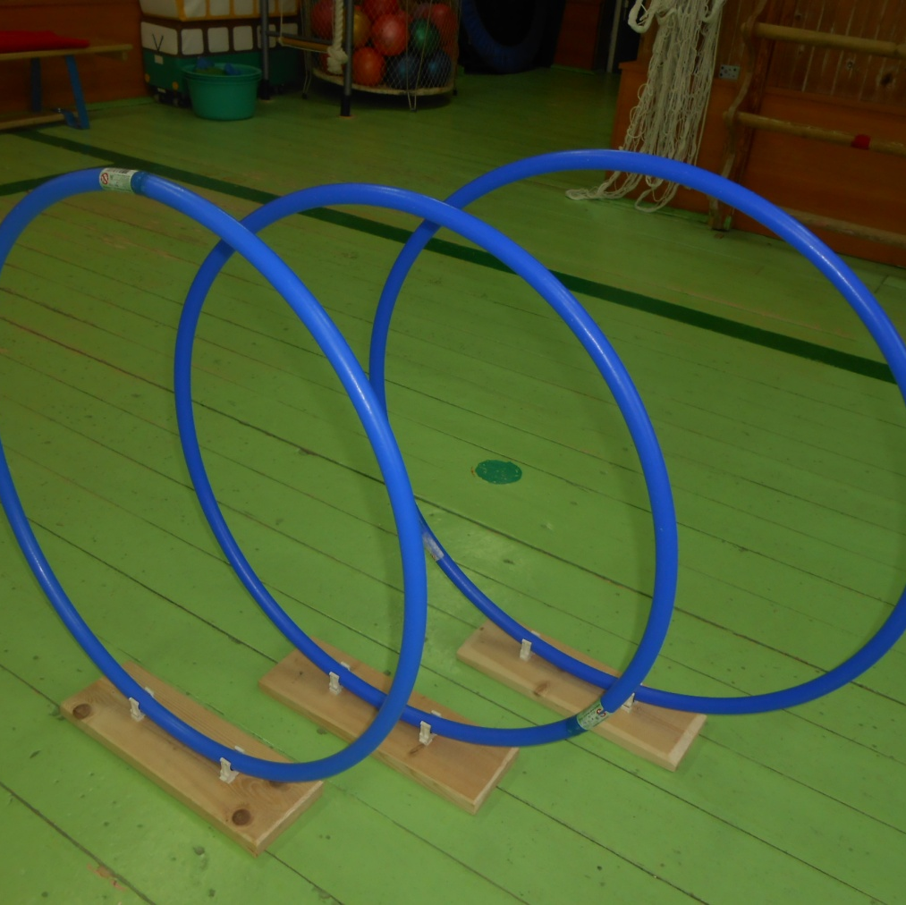
«Тоннельки» предназначены для выполнения различных гимнастических упражнений, например подлезание, не касаясь руками пола (упражнение на равновесие), для игр и эстафет.

Slide 9
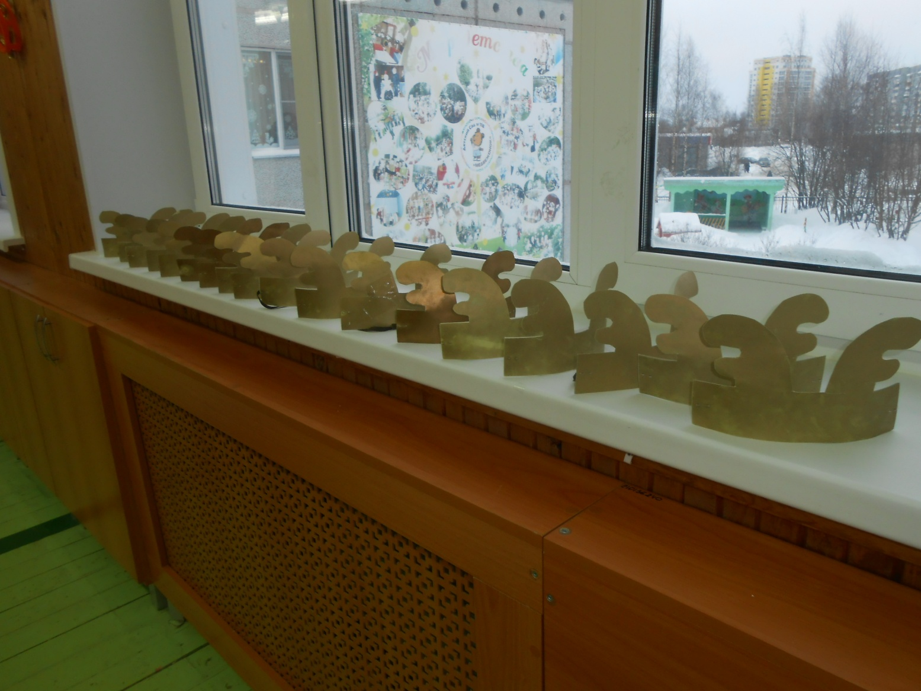
«Золотые рожки»
Используется в п/и «Стой олень», «Оленеводы»

